Slide 1
Проект : ,, Бобови и зърнени култури ‘‘
1а група

Slide 2
1.Хипотеза:
Какво знаем за бобчето и какво още можем да научим за него?

Slide 3
2.Вид на проекта:
-Творчески;
-Игрови;
-Краткосрочен.

Slide 4
3.Участници:
- Учители, деца и родители.
4.Цел на проекта:
-Обогатяване опита на децата при работа с природни материали (работа с бобови шушулки и бобчета).

Slide 5
5.Задачи:
-Даване на елементарни знания за бобовите култури;
-Възпитаване на уважение към храната, да се цени и да не се разхищава.

Slide 6
6.План за работа с родители в допълнителни форми
- Наблюдения и присъствия на родителите;
-Подготвителен етап – родителите ни снабдиха с необходимите за проекта материали;
-Организационен етап – определяне нивото на знания;
- Работата на родителите в проекта - как ще се включат и в какви роли ще участват;

Slide 7
Резултат: децата получиха знания за боба и научиха кратко стихче за бобената шушулка.
,,Бобена шушулка‘‘
Бобче до бобче в тясно гардеробче
Става бобена шушулка.

Slide 8
-Започваме с определяне нивото на знания на децата : Познавате ли бобчето?
Какво знаете за него?
-Технологичен етап :
С помоща на учителката децата се насочват към същността на проектната дейност.
Бобчетата се различават! Но и си приличат!

Slide 9
-Дидактична игра : ,, Магазин за бобчета‘‘ – за формиране на понятие.
-Заключителен етап: изработени са два свещника от био продукти – бобени шушулки и восъчн пита.

Slide 10
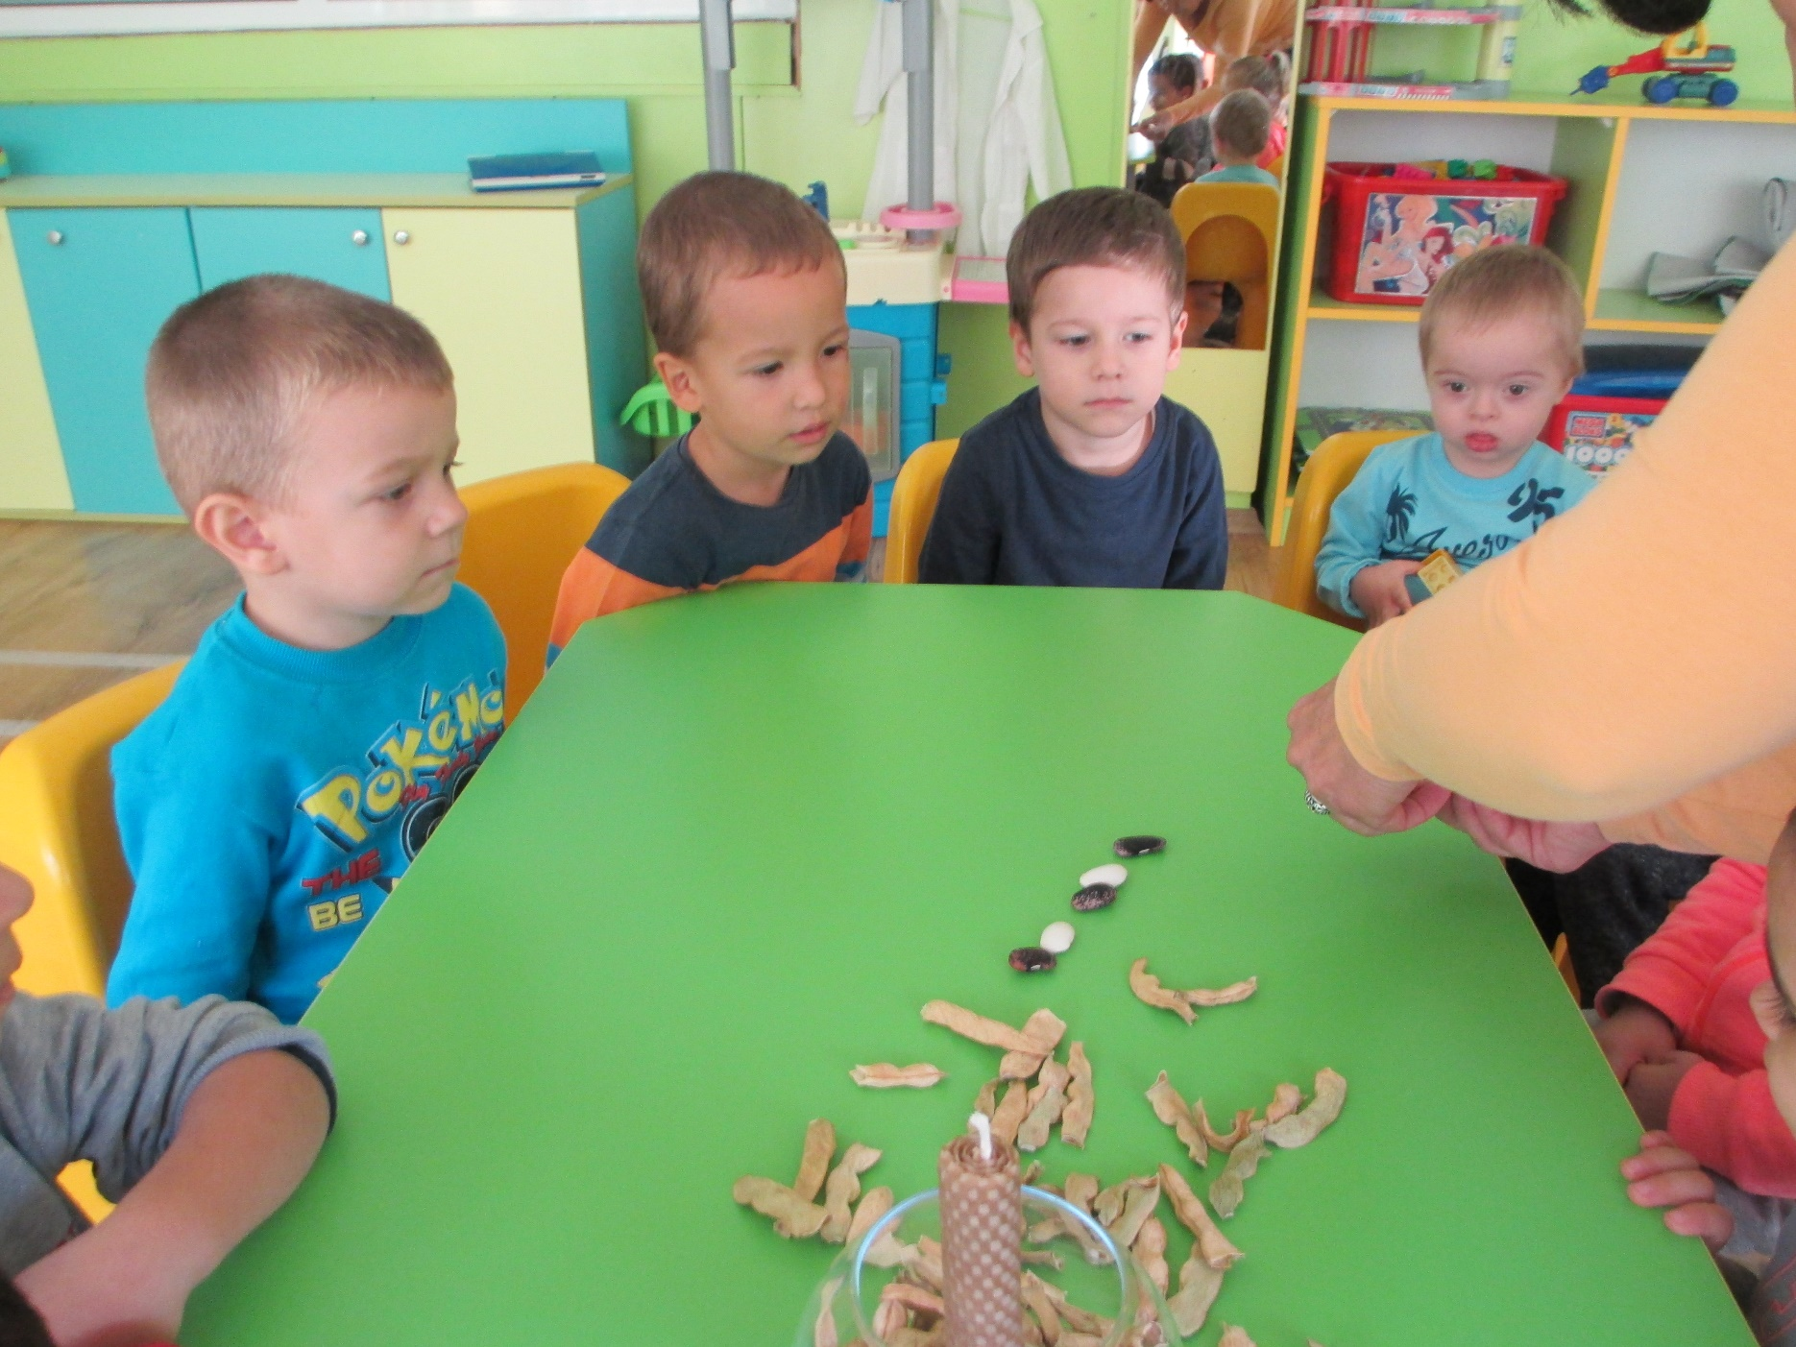

Slide 11
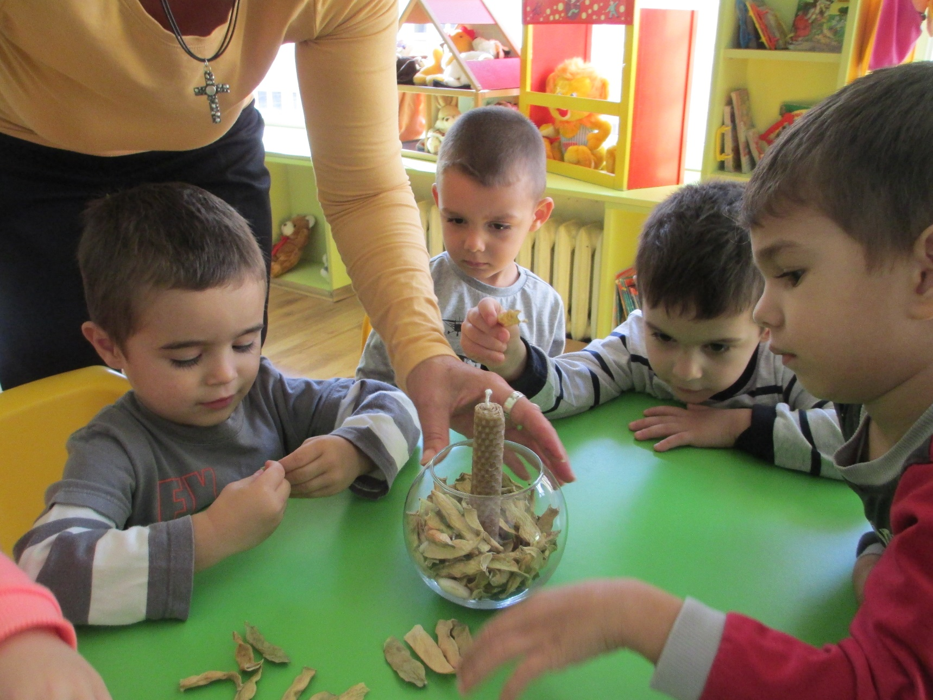

Slide 12
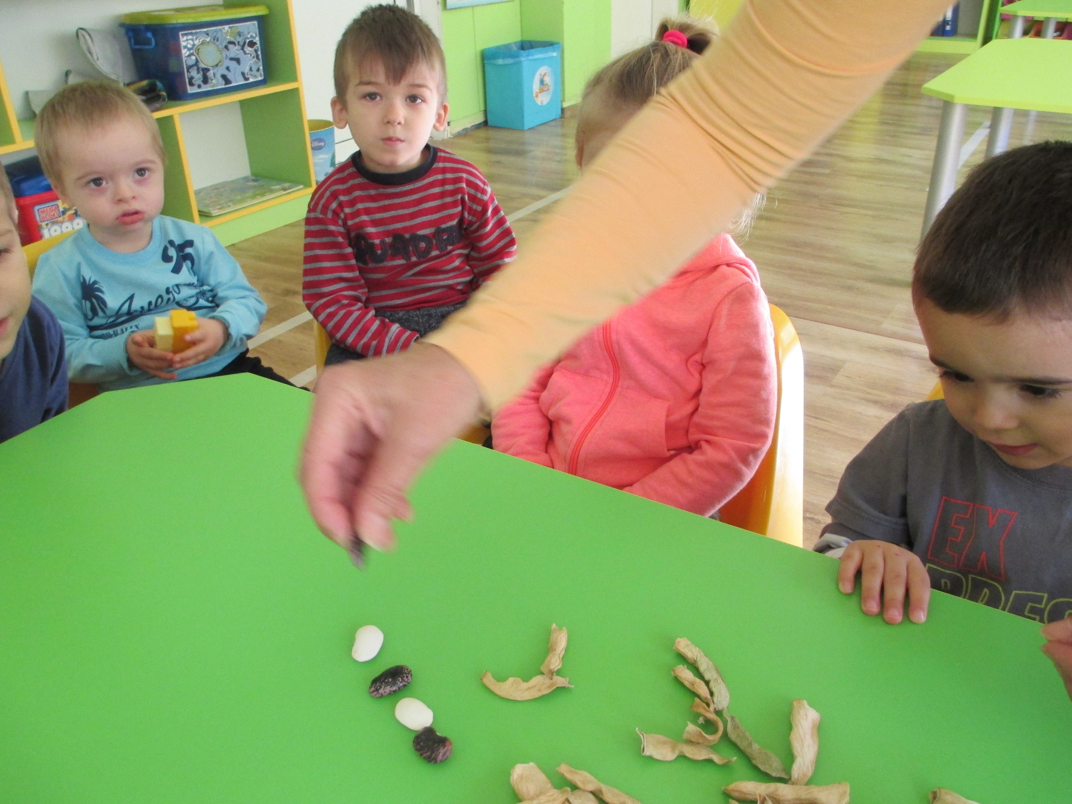

Slide 13
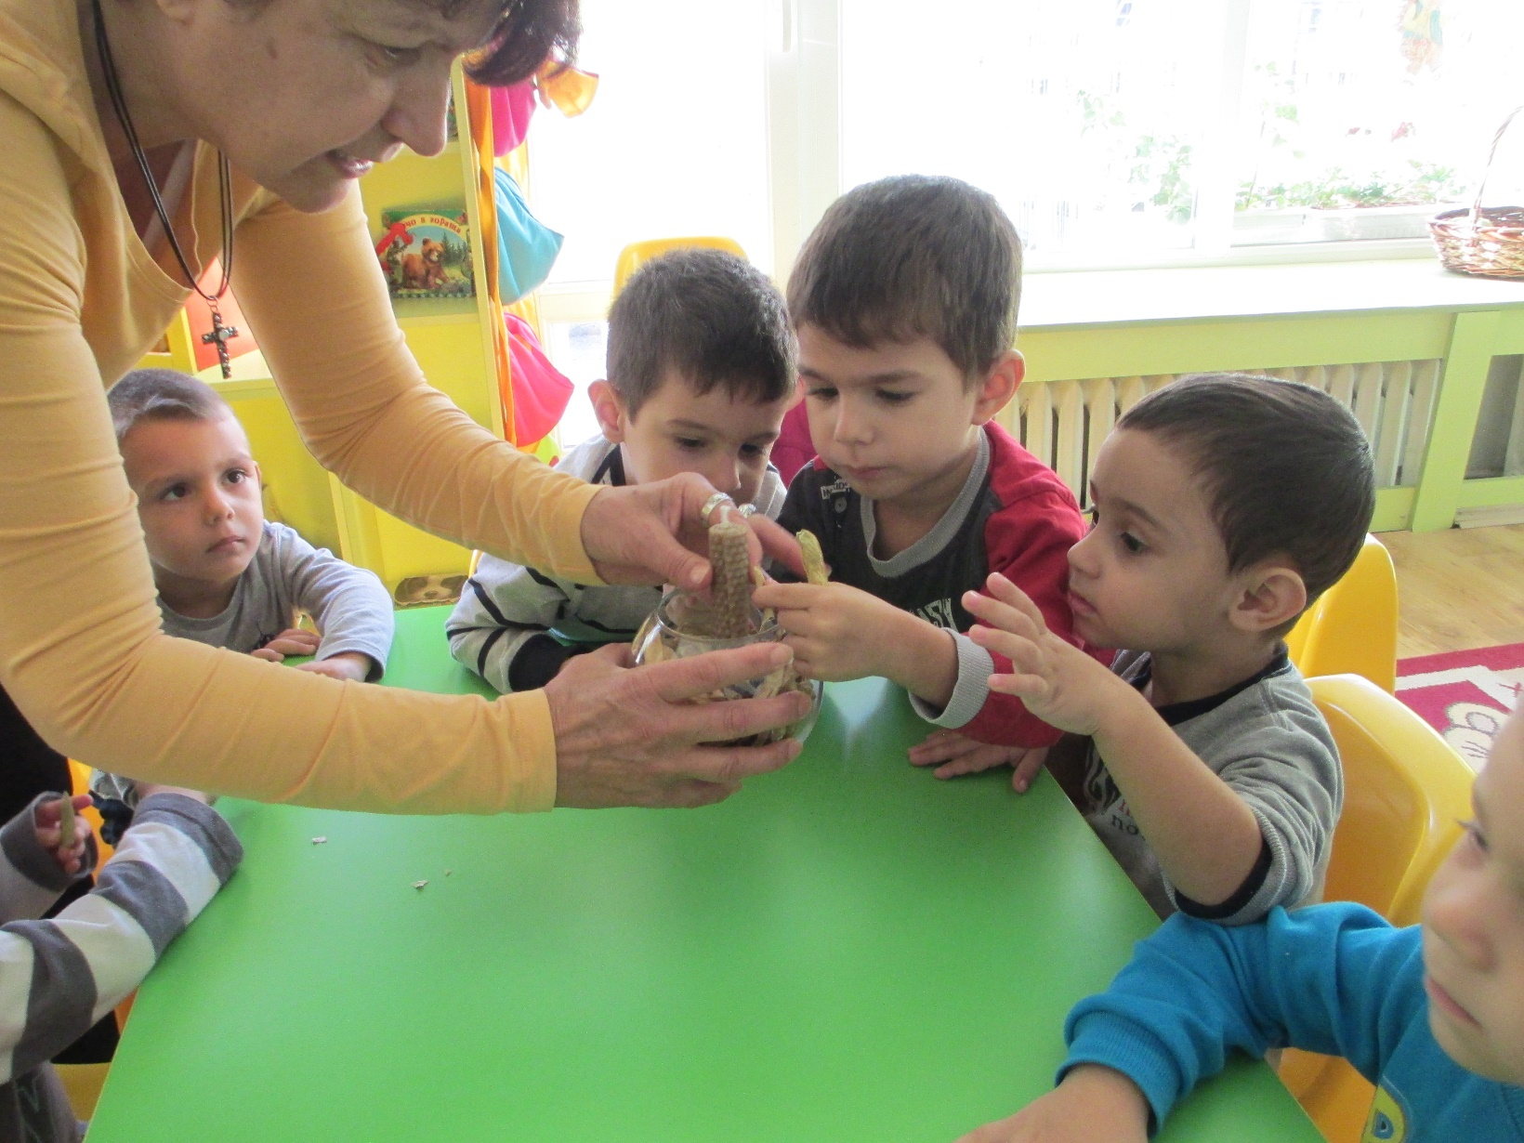

Slide 14
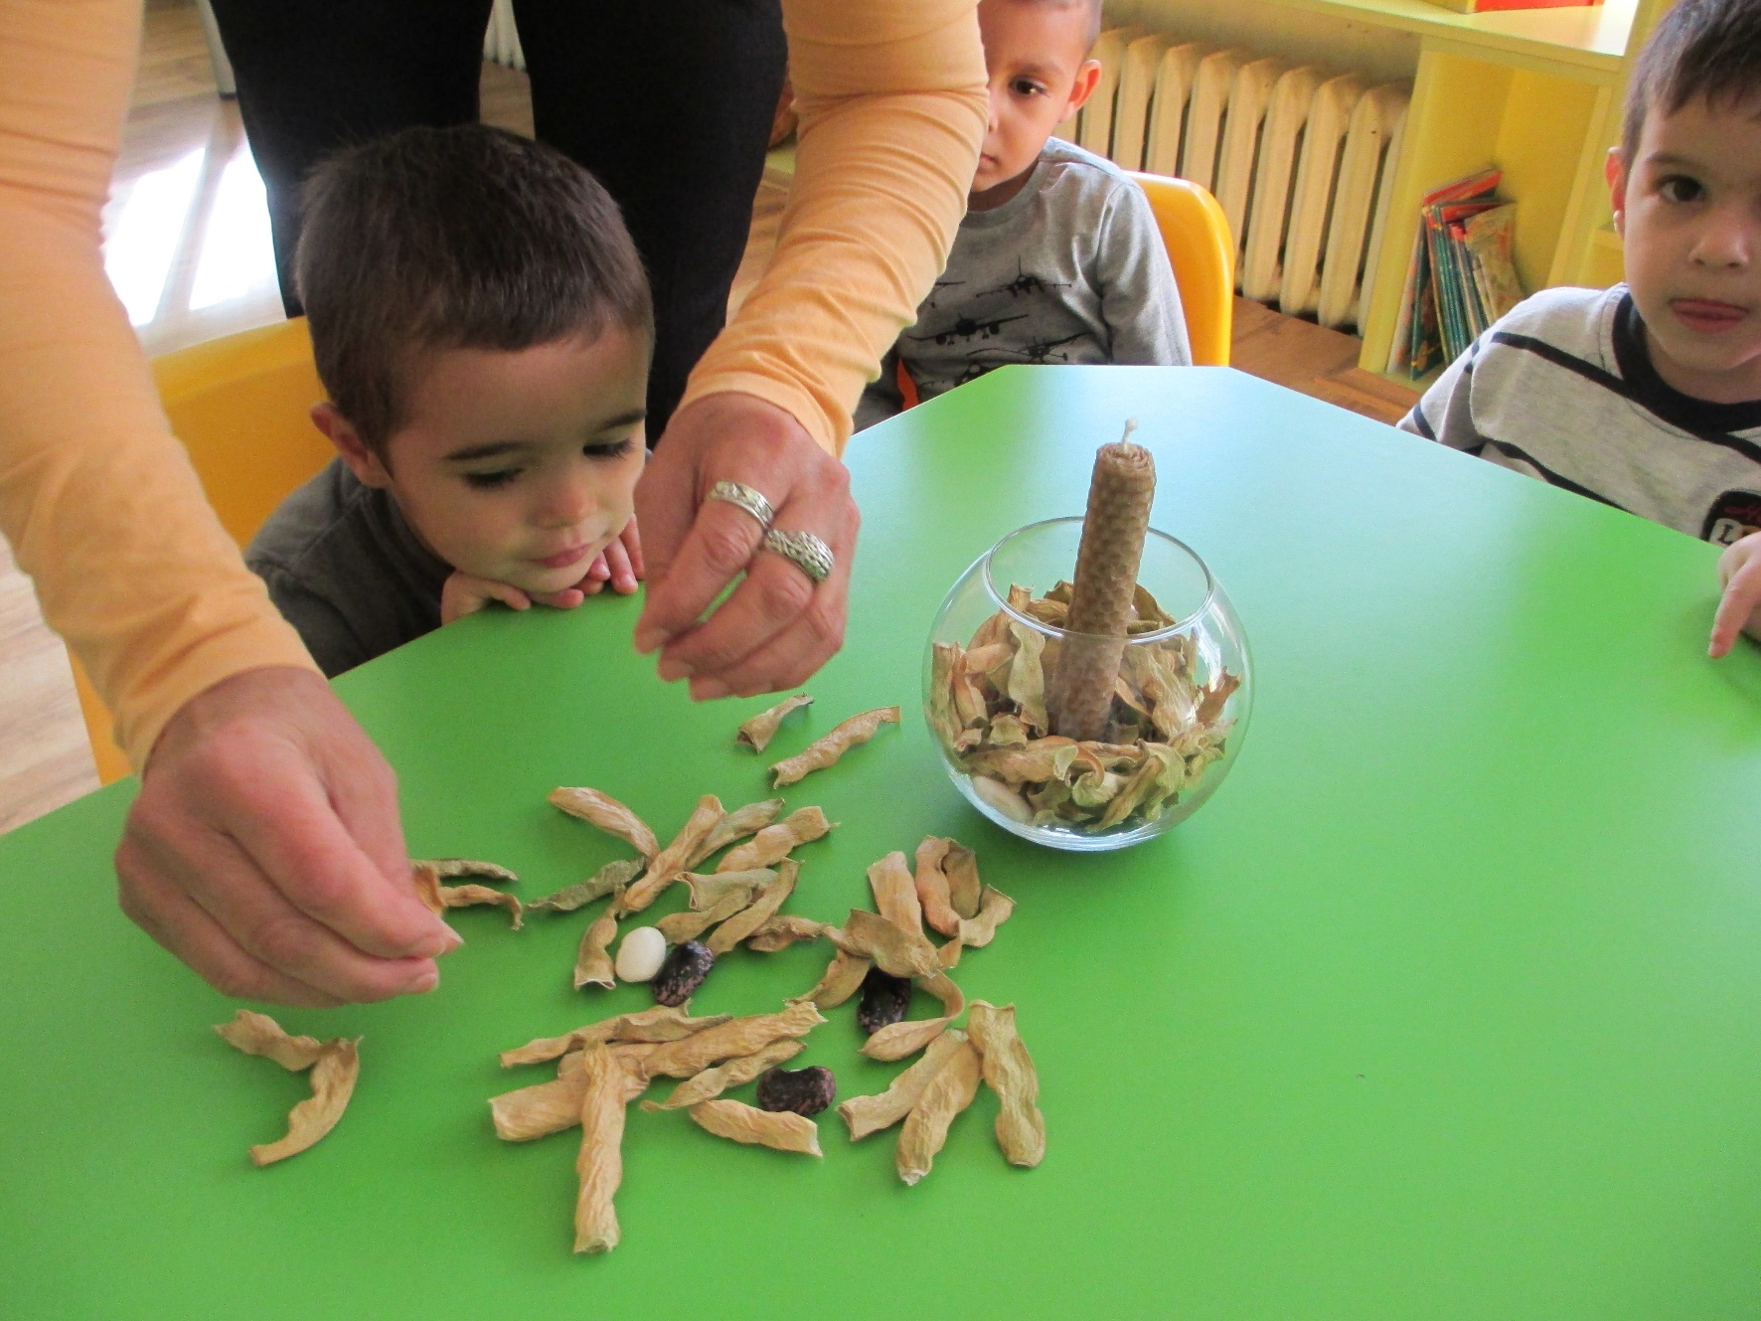

Slide 15
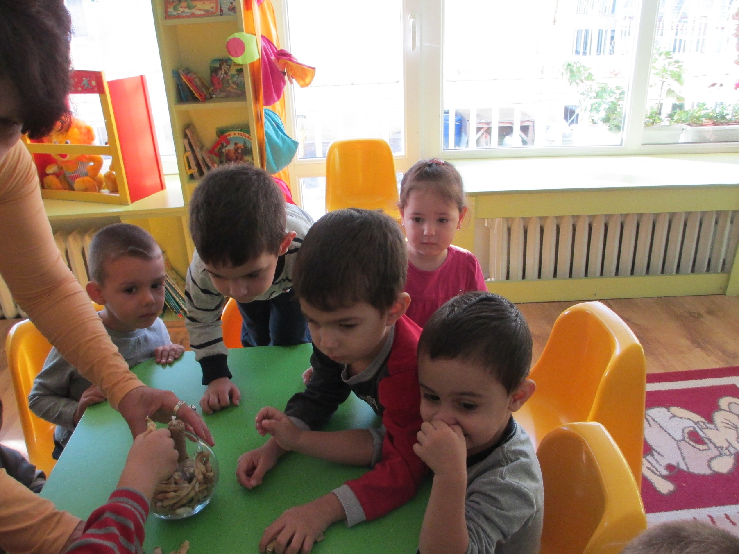

Slide 16
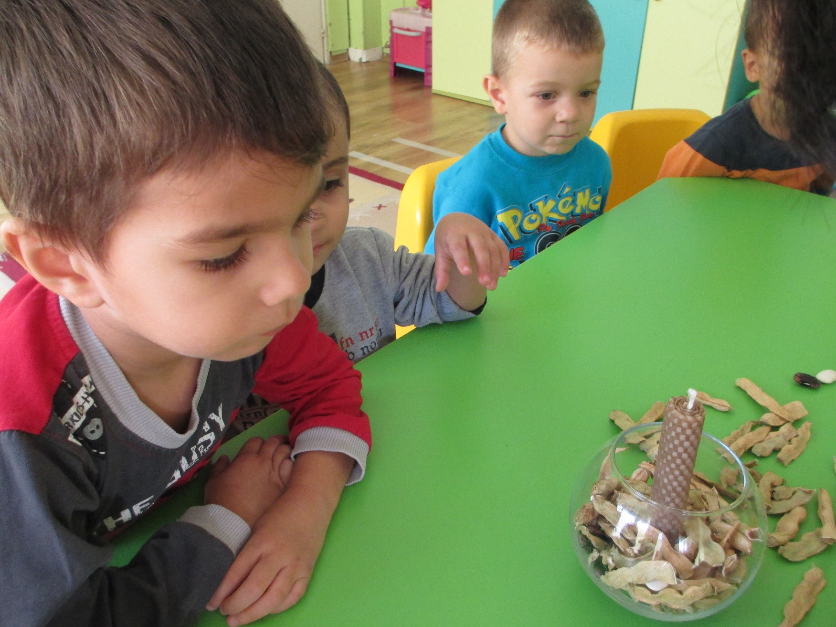

Slide 17
